Slide 1
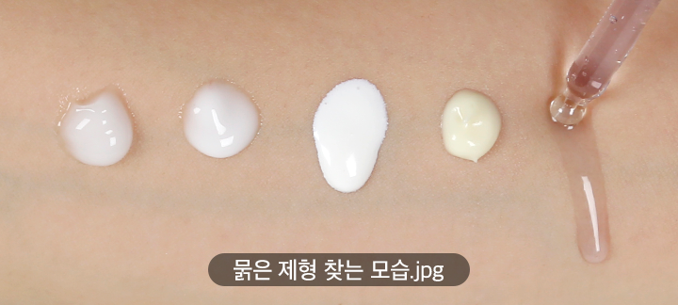
스킨케어 단계
세안 후 물기를 닦지 않은 채
가벼운 미스트를 뿌려주면
수분이 날아가는 것을 막을 수 있어요!
묽은 제형(스킨/토너)부터 바르고
꾸덕한 제형(보습크림 등)은 마지막에 발라주세요!
필요에 따라, 기호에 맞게 일부 생략하셔도 무방합니다!
스킨/토너
앰플/세럼/에센스
아이크림
로션
수분/영양 크림
자외선 차단제
제품의 적당량을 손등에 올린 뒤 기울였을 때
먼저 떨어지는 제품이 묽은 제형이라고 보시면 됩니다.

Slide 2
건성? 복합성? 지성?
피부타입을 모르겠어요!
세안 후를 생각해보세요!
건성
전체적으로 얼굴이 땡겨요. 건조한 느낌이 있어요.
하얀색 각질이 일어나요.
겉 피부가 거칠어요.
복합성
T존(이마와 코라인)이 기름져요.
페이스라인(U라인, 입주변과 턱, 볼 등)은 건조해요.
지성
전반적으로 건조하다는 느낌보다는 기름이 많아요.
평소 기름종이를 많이 사용해요.
속 땡김이 있어요. = 수분 부족형 지성
민감성 피부
새로운 제품을 사용했을 때 따가울 때가 많아요.
아토피 혹은 알러지가 있어요.
제품별 설명이 어려워요..
어떤 제품을 사용해야 하나요?
건성 피부
유분이 충분한 제품을 사용하세요!
제품을 바른 후에도 촉촉함이 남는지 확인하세요!
복합성 피부
부분 별로 제품을 따로 쓰는 것을 추천해요!
더 집중적으로 케어하고 싶은 부위에 맞춰서
고르는 것도 방법이에요!
지성 피부
수분감이 많은 제품을 사용하세요!
제품을 바른 후 끈적임이 덜 한지 확인하세요!
민감성 피부
가장 정확한 진단은 의사와 상의하세요!
“약산성”, “저자극” 문구를 확인하세요!
자신의 피부에 맞지 않는 성분을 숙지하시길 바라요!
트러블(여드름 등) 피부 : 치료가 보다는 완화/예방 목적
유분보다는 수분감을 채울 수 있는 제품을 추천해요!
“약산성”, “저자극” 문구를 확인하세요!
클렌징을 바꾸거나 각질 제거가 도움이 될 수 있어요!

Slide 3
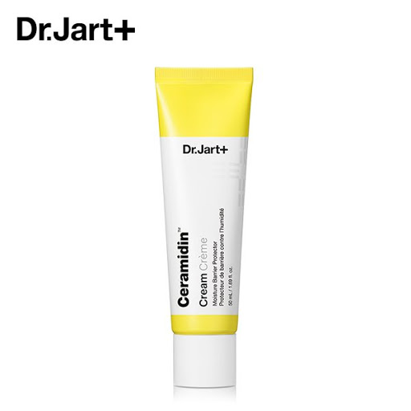
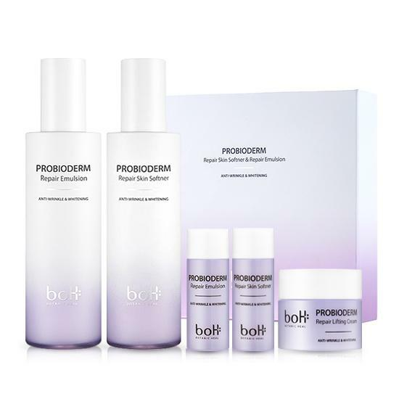
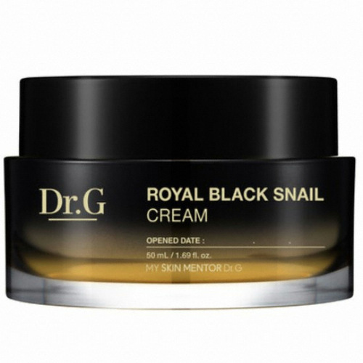
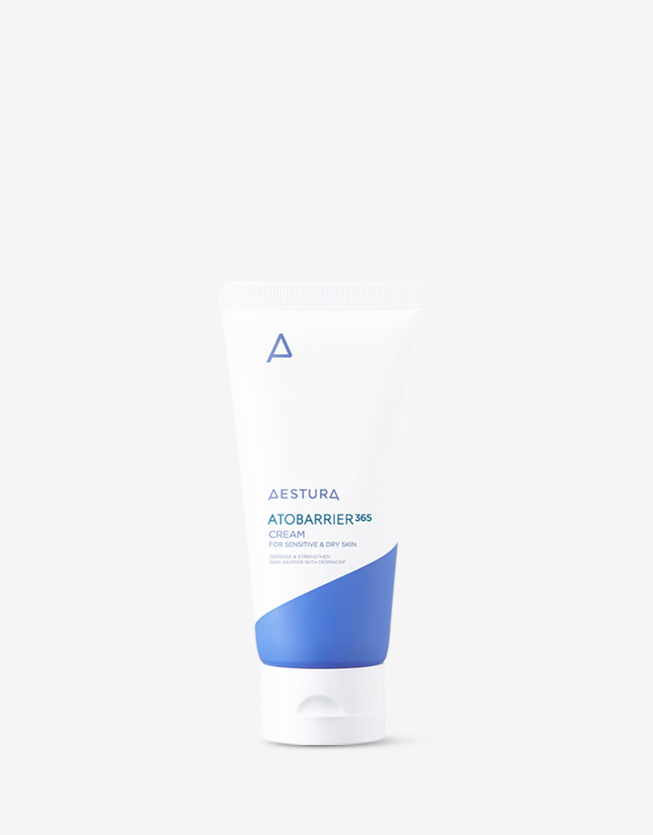
건조한 피부 (겉이 거칠어요, 주름/탄력, 장벽 튼튼)
닥터자르트 세라마이딘
보타닉힐보 프로바이덤
닥터지 블랙스네일
에스트라 아토베리어
# 세라마이드 복합체
# 보습 장벽 크림
# 고농축 크림
# 프로바이오틱스 발효물
# 탄력 케어 전문
# 스킨케어 세트
# 달팽이 점액 여과물
# 영양 가득 탄력 피부
# 앰플, 아이크림, 마스크
# 온천수 # 세라마이드
# 민감 피부 장벽 강화
# 흡수력 좋은 크림

Slide 4
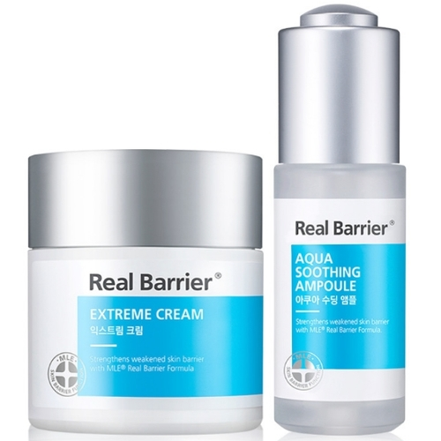
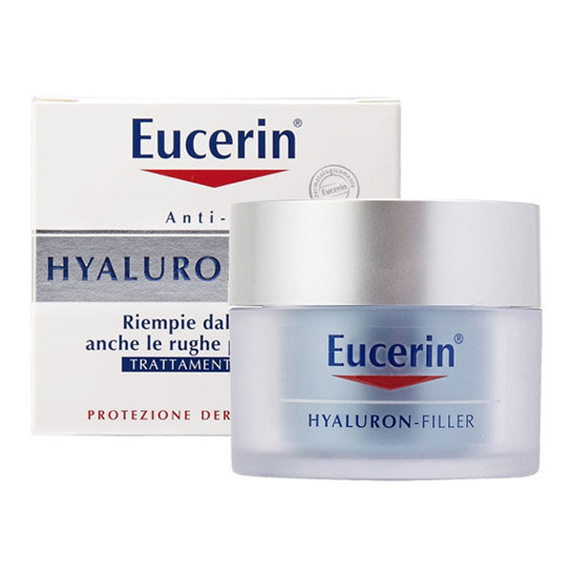
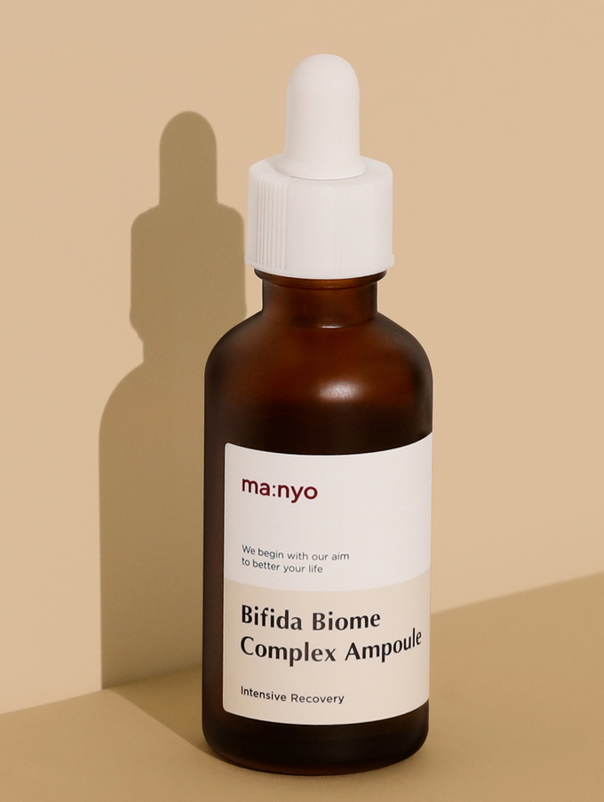
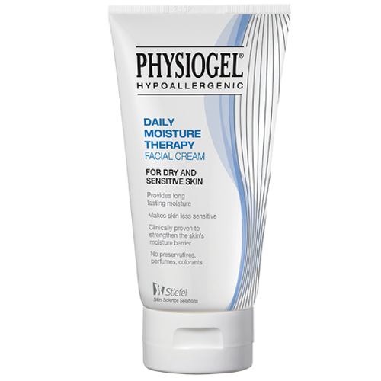
건조한 피부 (겉이 거칠어요, 주름/탄력, 장벽 튼튼)
리얼베리어 익스트림
유세린 하이알루론산
마녀공장 비피다바이옴
피지오겔 DMT
# 판테놀 # 알란토인
# 마데카소사이드
# 고농축 탄력 보습
# 온천수 # 히알루론산
# 글라이신 사포닌
# 주름개선
# 비피다 바이옴
# 갈색병 앰플 # 쫀쫀
# 피부 장벽 강화
# 매일 보습 # 화장발
# 저자극 포뮬라
# 크림/로션 타입

Slide 5
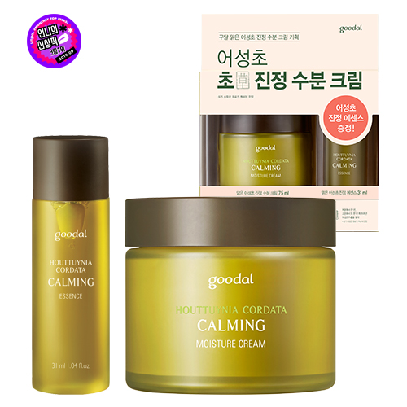
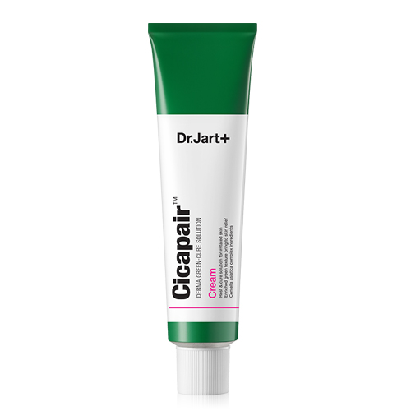
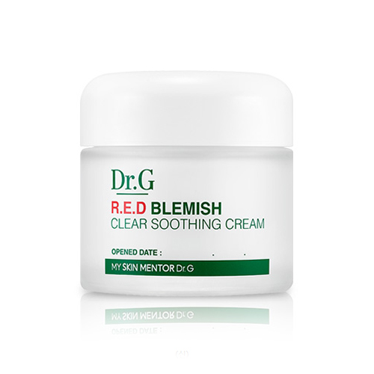
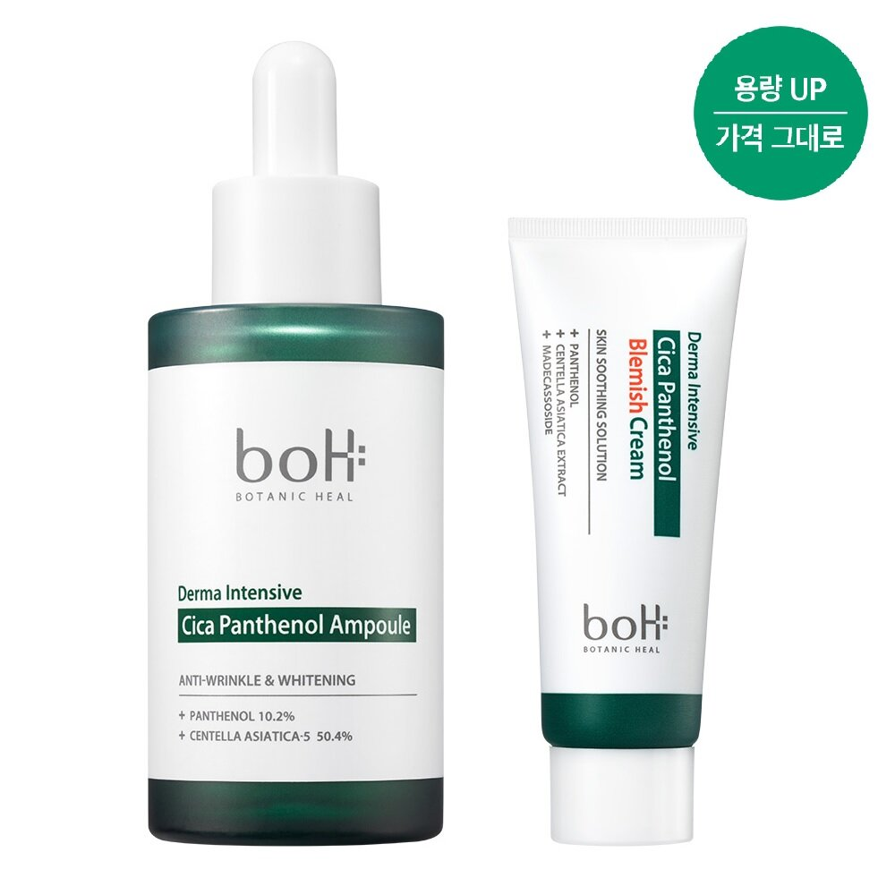
트러블 피부(여드름, 붉은기, 따가움, 물갈이)
구달 어성초 진정 수분
닥터자르트 시카페어
닥터지 레드 블레미쉬
보타닉힐보 시카판테놀
# 어성초 추추물
# 맑은 피부 # 진정
# 피부 온도 감소
# 에센스, 수분크림
# 이중기능 #미백, 주름
# 병풀 유효 성분
# 진정 # 회복
# 크림 # 젤타입
# 5-cica # 식물유래성분
# 진정 # 부드러운 발림
# 수딩크림 # 올인원有
# 클렌징폼 # 유분/피지
# 시카 # 판테놀
# 약산성 # No 실리콘
# 블랙/화이트헤드 감소
# 미스트有

Slide 6
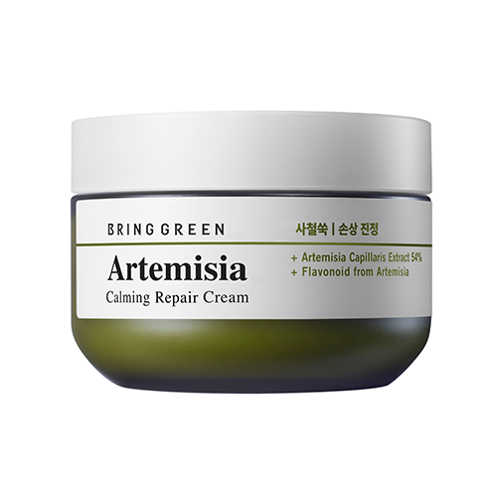
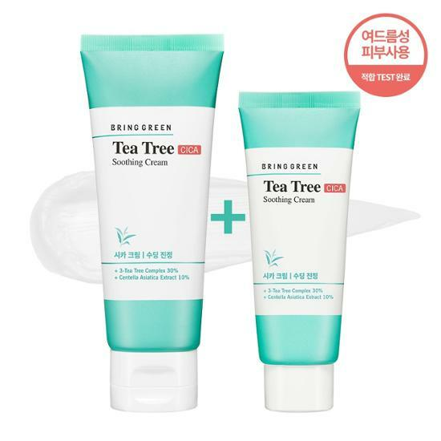
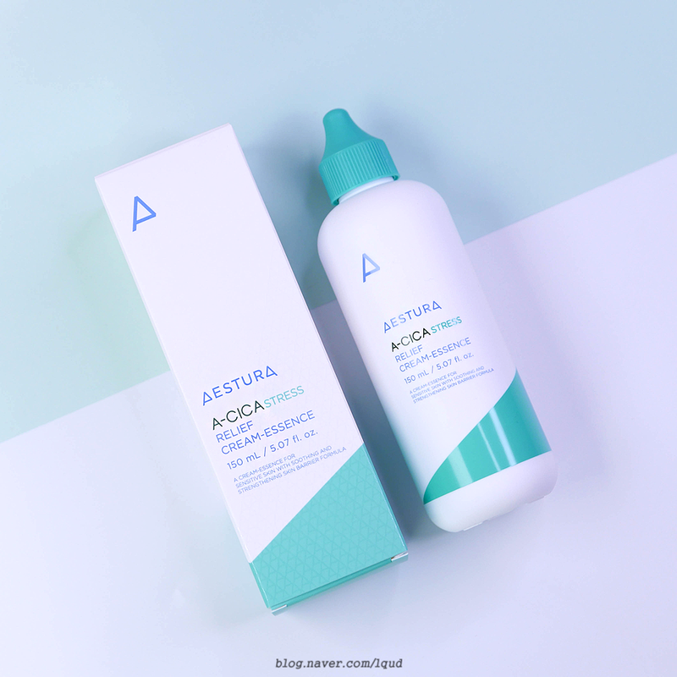
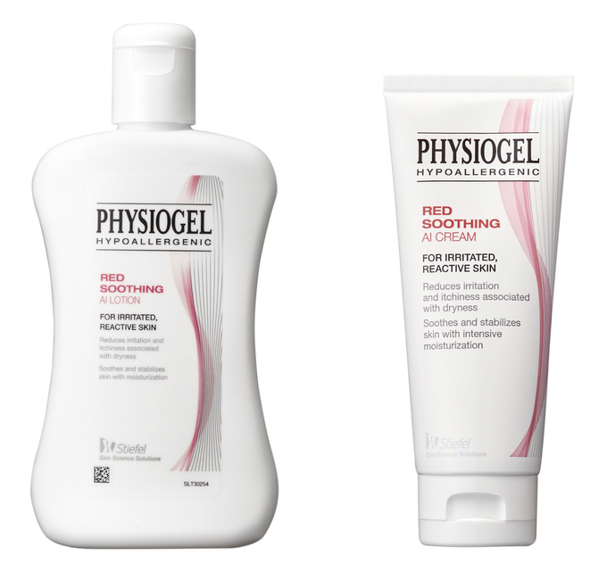
트러블 피부(여드름, 붉은기, 따가움, 물갈이)
브링그린 사철쑥
브링그린 티트리
에스트라 에이 시카
피지오겔 레드 수딩 AI
# 사철쑥 # 민감 # 진정
# 회복 # 수분 부족 지성
# 수딩크림 # 쿨링감
# 붉은기 완화
# 전성분 20가지
# 민감 # 진정
# 토너, 클렌징폼有
# 반투명 크림 타입
# 물갈이 # 급민감
# 진정 # 자생력 강화
# 온천수 # 보호
# 진정 보습
# 피부 장벽 강화
# 건조로 인한 가려움
# 저자극

Slide 7
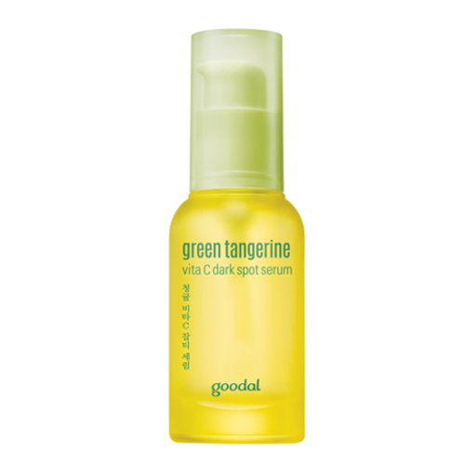
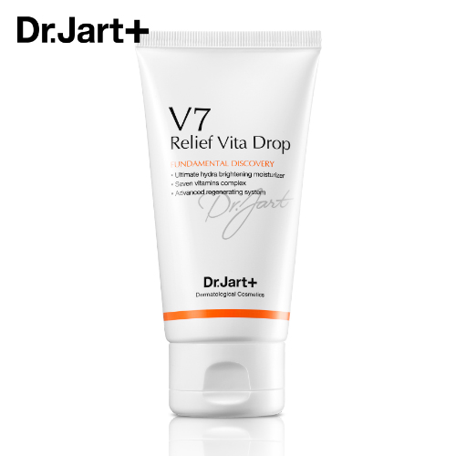
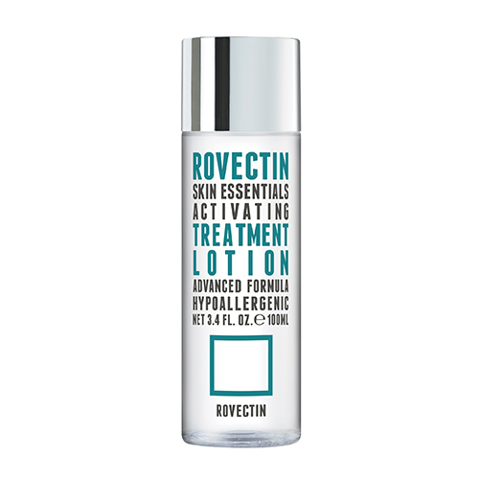
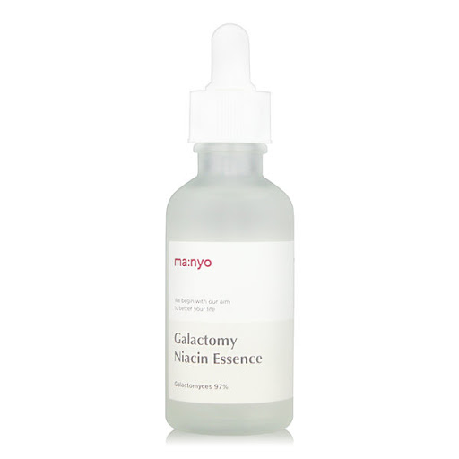
미백(생기, 톤업, 잡티/기미 완화)
구달 청귤
닥터자르트 비타드롭
로벡틴 엑티베이팅
마녀공장 갈락토미
# 최적의 비타민 함량
# 2주 잡티 세럼
# 톤업크림, 마스크팩
# 고농축 비타민
# 기미 잡티 집중 케어
# 온천수 # 저자극
# 나이아신아마이드
# 각질정돈 # 촉촉보습
# 저자극 에센스
# 갈락토미나이신
# 2주 투명 미백
# 토너, 마스크팩, 필링젤

Slide 8
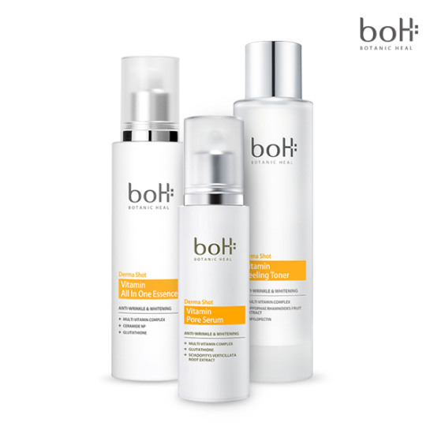
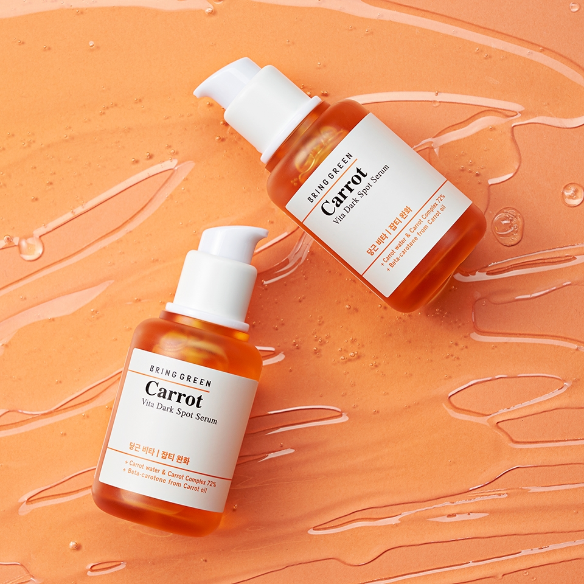
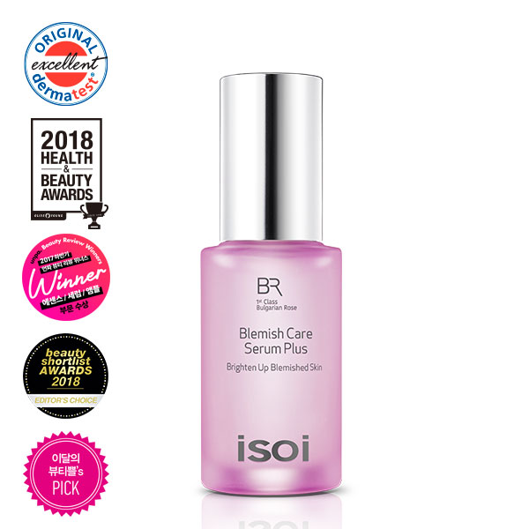
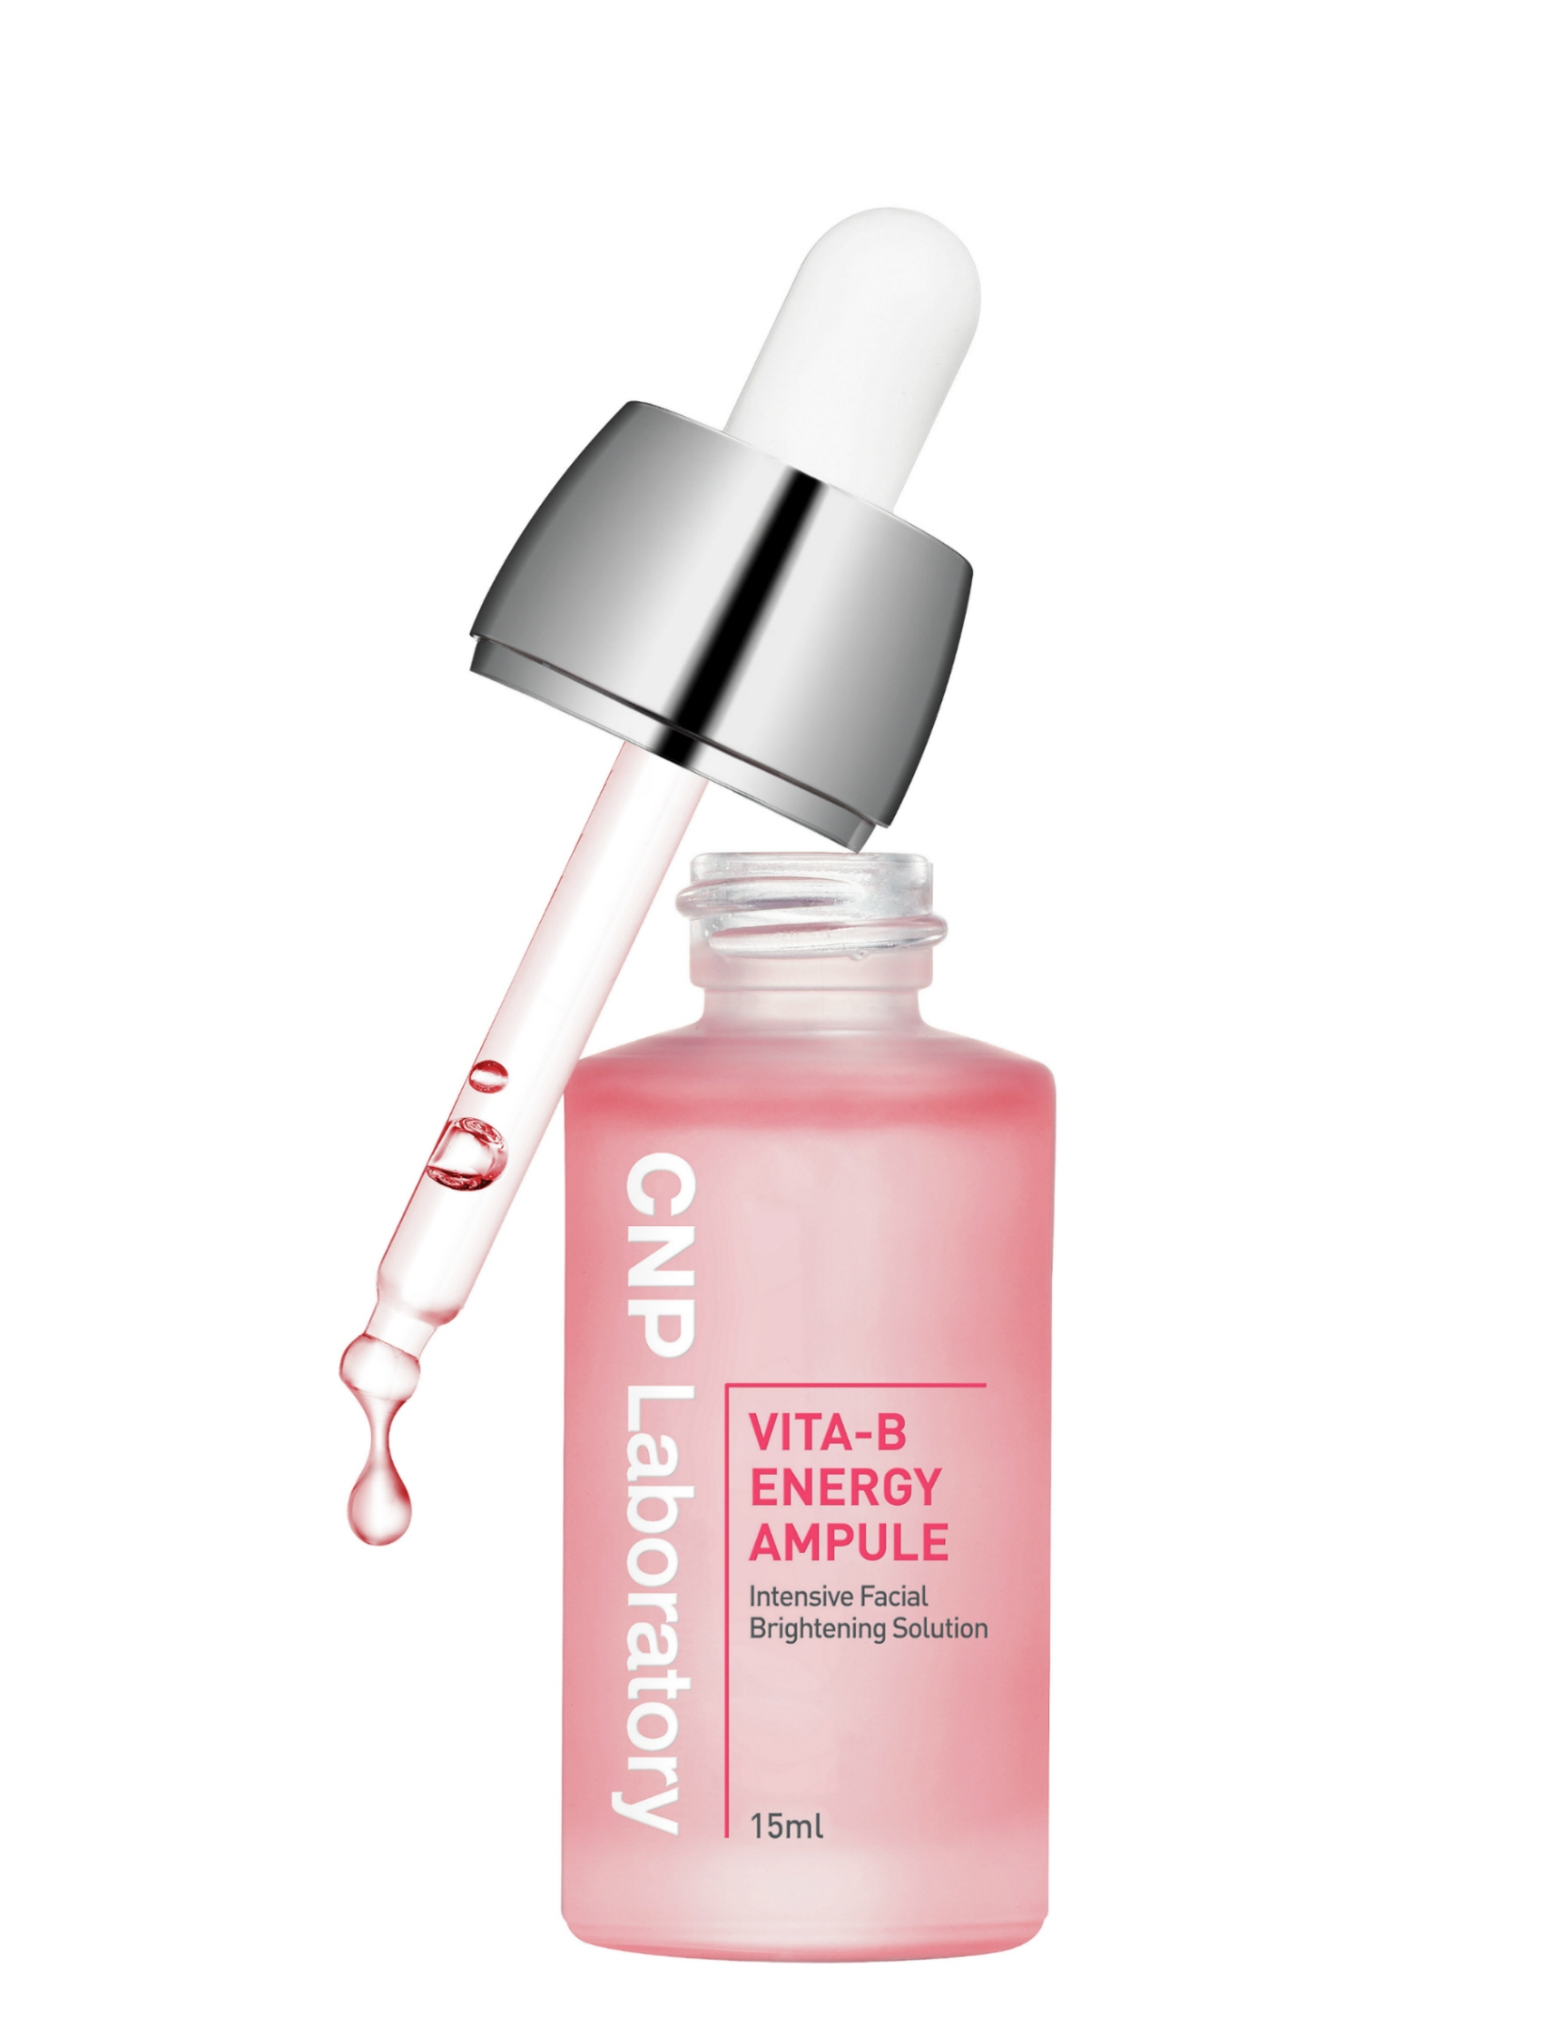
미백(생기, 톤업, 잡티/기미 완화)
보타닉힐보 비타민
브링그린 당근
아이소이 블레미쉬케어
CNP 비타비 에너지
# 기미/모공 세럼
# 피부결/톤 정돈
# 가볍지만 충분한 보습
# 유해성분 ZERO
# 집중미백세럼
# 비타민폭탄
# 브라이트닝 효과
# 전성분표기(착한성분)
# 피부결/톤 정돈
# 잡티개선 # 저자극
# 화이트닝 # 브라이트닝
# 끈적임 없는 보습
# 핑크빛 생기

Slide 9
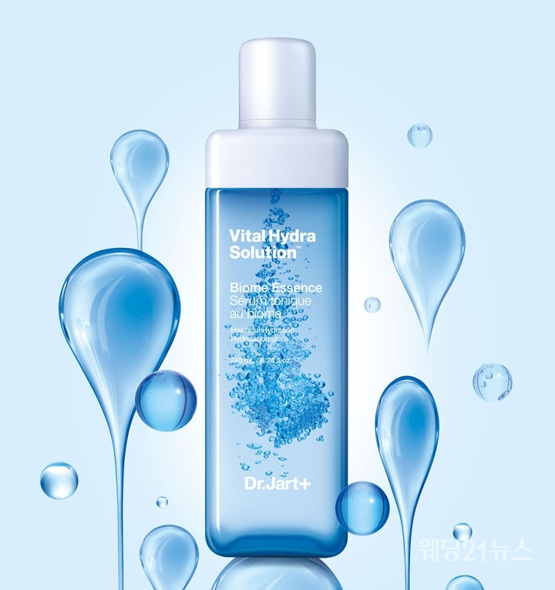
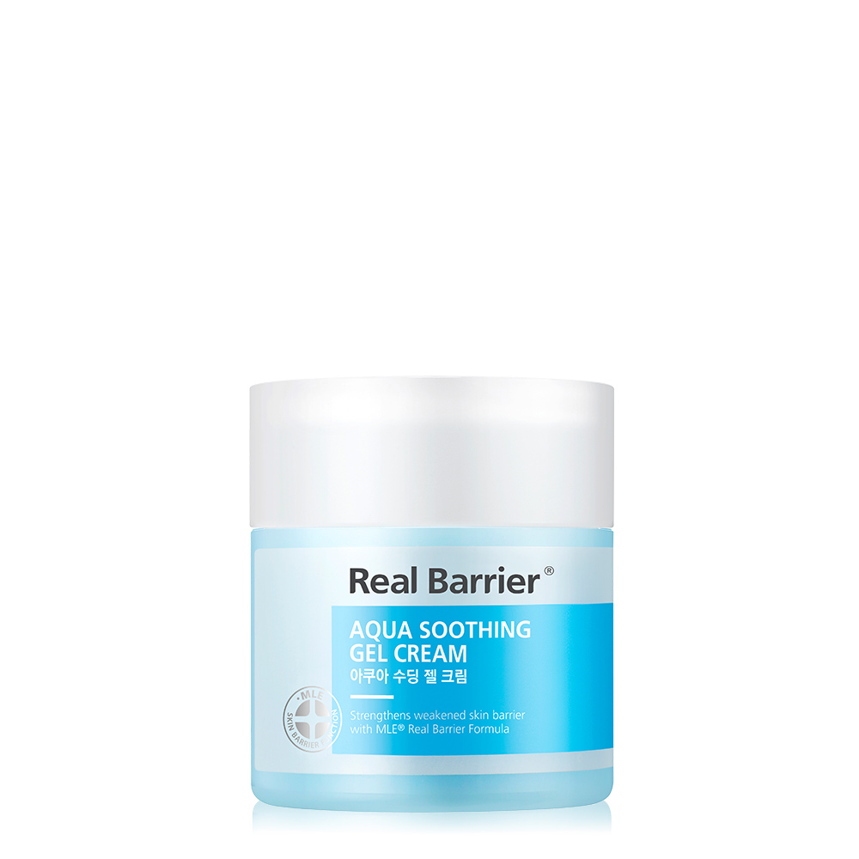
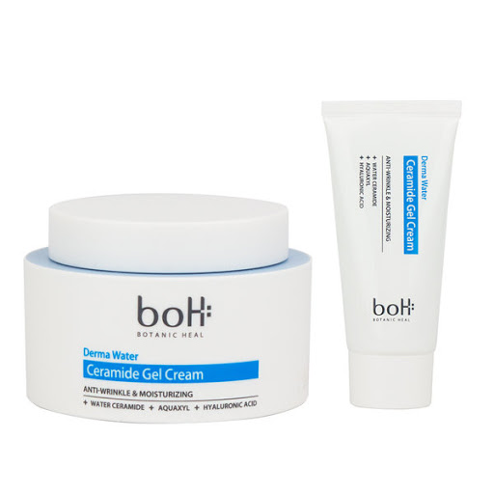
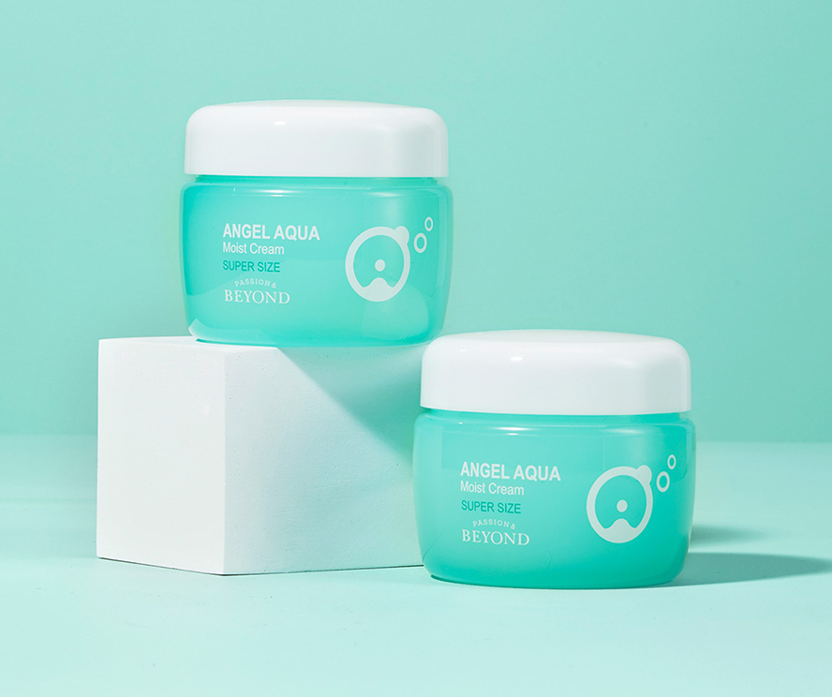
가벼운 수분 크림(여름용, 아침용, 속당김, 수분부족지성)
닥터자르트 하이드라
리얼베리어 수딩젤
보타닉힐보 세라마이드
비욘드 엔젤아쿠아
# 수분바이옴
# 피부 수분 체질개선
# 촘촘한 수분 공급
# 워터 크림
# 밀림 번들거림 DOWN
# 유수분 밸런스 조절
# 시원한 젤타입
# 피부온도저하
# 24시간 수분 지속
# 피부 투명감 개선
# 슈퍼 사이즈 가성비
# 수딩젤타입
# 피부진정 및 보습

